Slide 1




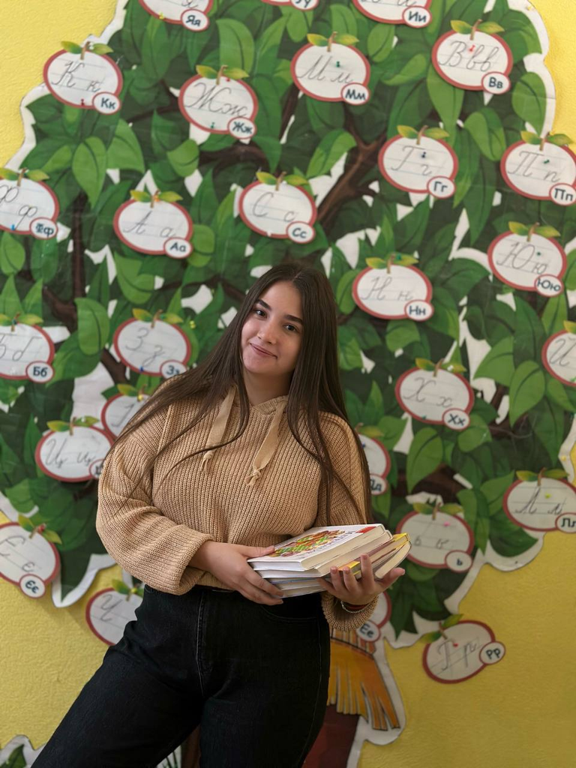



РАТНІКОВА АНАСТАСІЯ ОЛЕКСАНДРІВНА
Вчитель початкових класів
ЗПШ “Еврика”

Slide 2
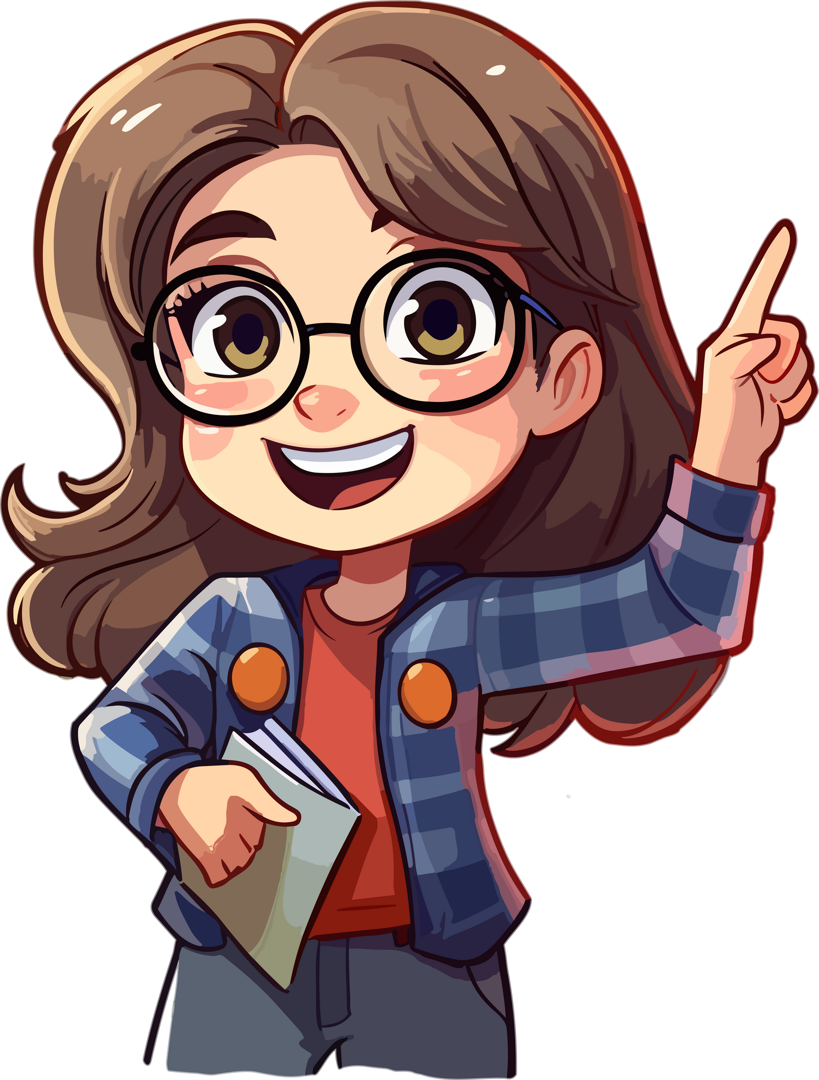

"ВИЩА МИСТЕЦТВО, ЯКИМ ВОЛОДІЄ ВЧИТЕЛЬ, – ЦЕ ВМІННЯ ПРОБУДИТИ РАДІСТЬ ВІД ТВОРЧОГО ВИРАЖЕННЯ І ОТРИМАННЯ ЗНАНЬ."

Slide 3

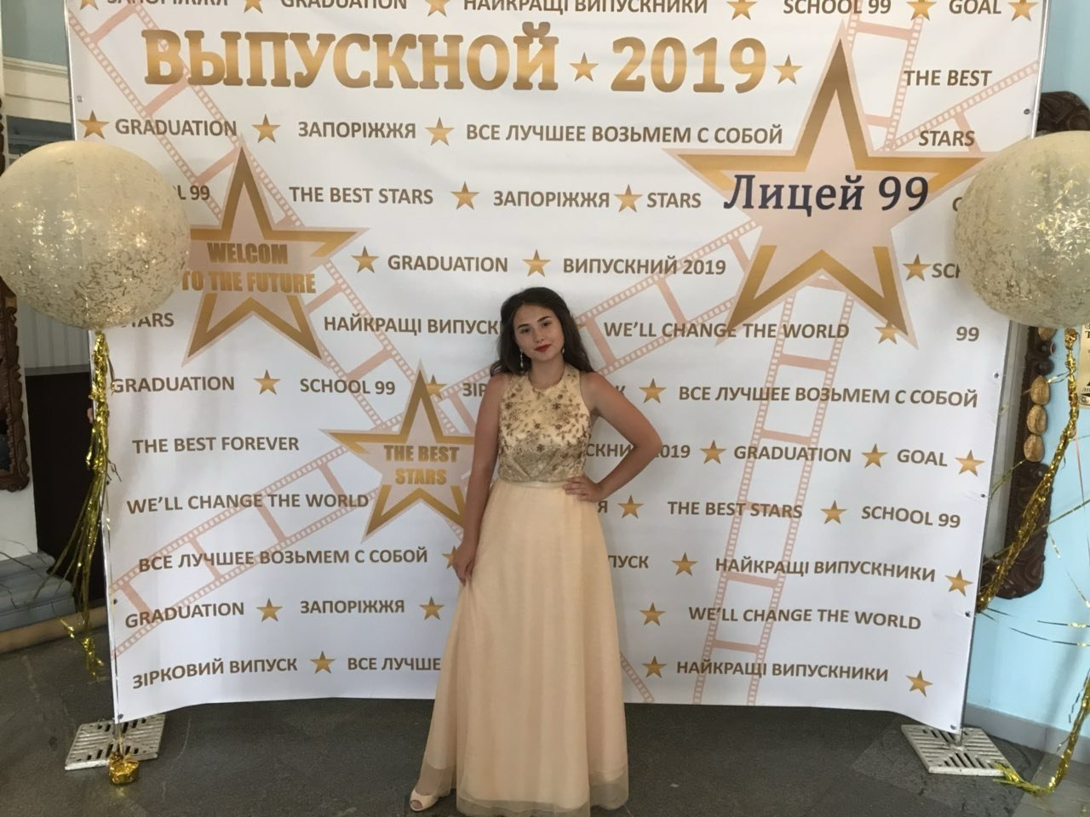

У 2019 році закінчила запорізький багатопрофільний ліцей №99.
мрія бути вчителем з’явилась у мене ще в дитинстві. тому з вибором професії довго не думала і вступила до хортицької навчально-реабілітаційної академії на вчителя початкових класів.

Slide 4
творчість
навчання впродовж життя
креативність
спілкування
чому я обрала саме вчителювання?
Саме ця професія включає в собі:
емоції
любов
рух
взаєморозуміння
натхнення
емоції

Slide 5

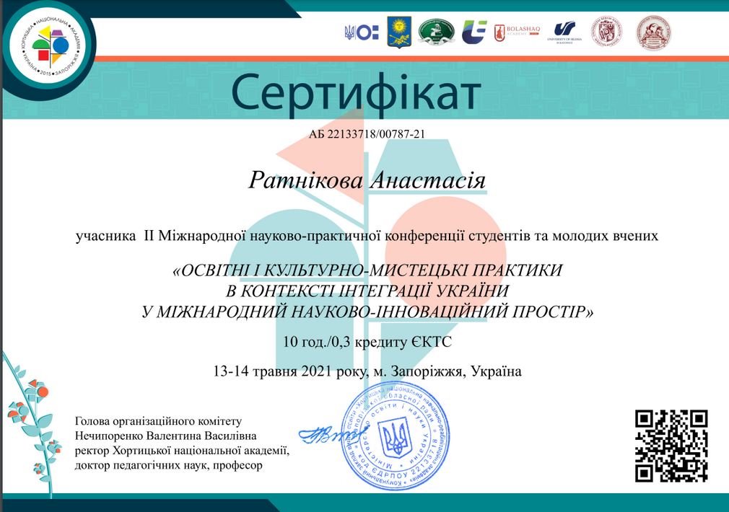
у 2021 році взяла участь у ІІ Міжнародній науково-практичній конференції студентів та молодих вчених

Slide 6
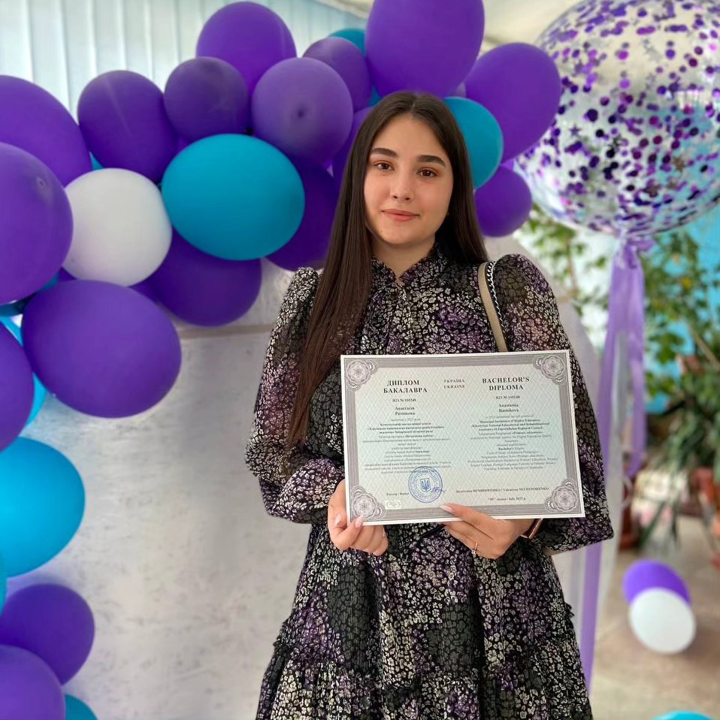

У 2023 році закінчила Хортицьку навчально-реабілітаційну академію.
Спеціалізація: вчилель початкових класів; вчилень англійської мови початкової школи; асистент вчителя в інклюзивному класі.

Slide 7


У 2023 році вспупила до хортицької навчально реабілітаційної академії для зботуття ступеня магістра.

Slide 8
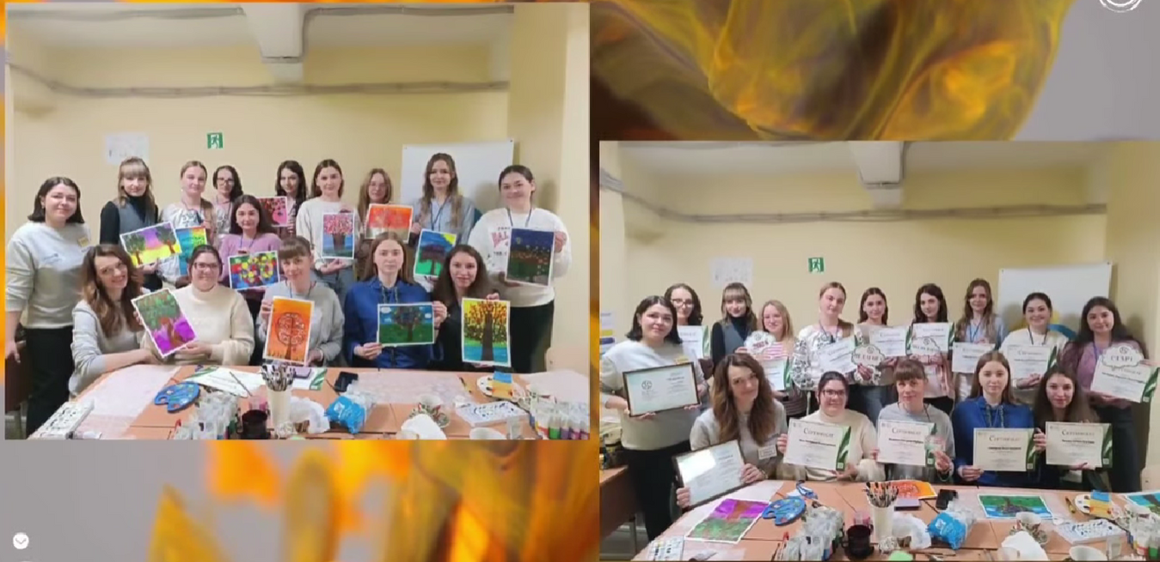

порягом 2023-2024 н.р. була учасницею міського проєкту “Старт молодого педагога”

Slide 9
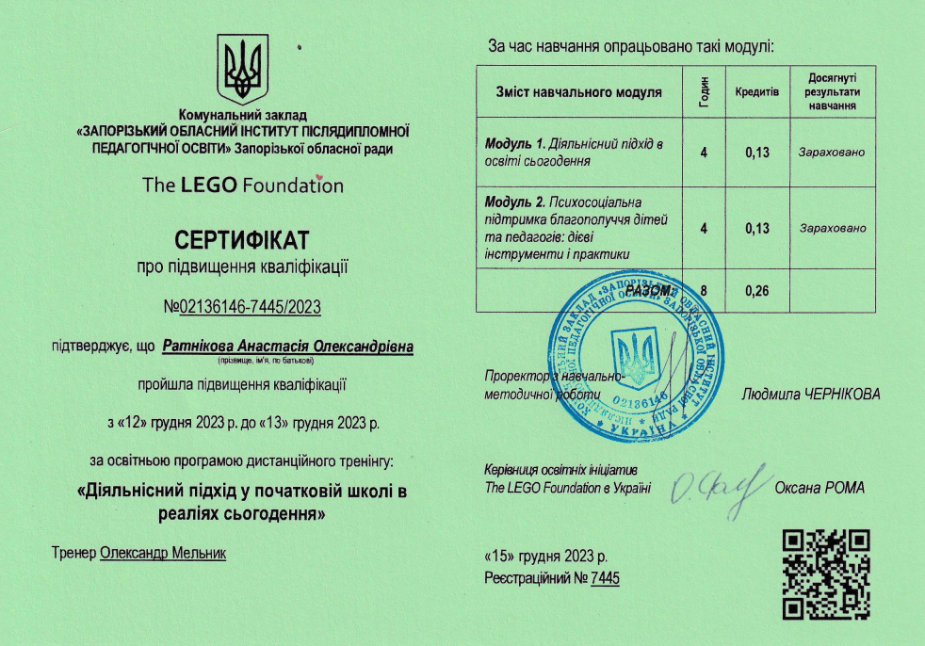
У грудні 2023 року пройшла курс підвищення кваліфікації за підтримки “The LEGO Foundatlon”.

Slide 10
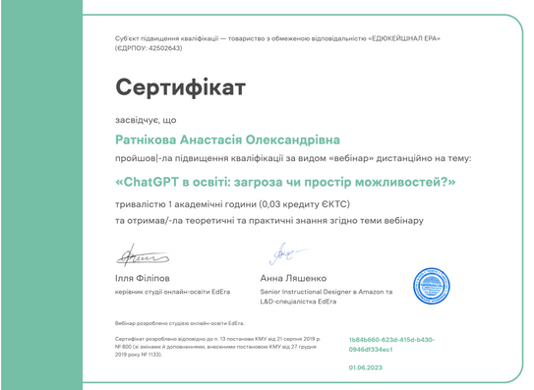


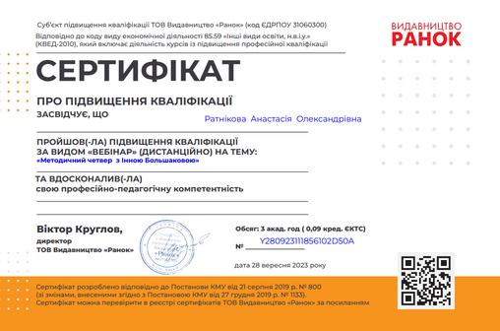
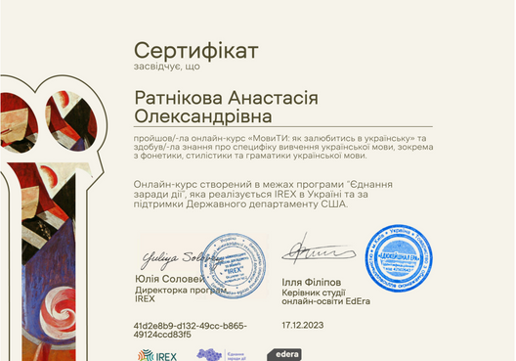
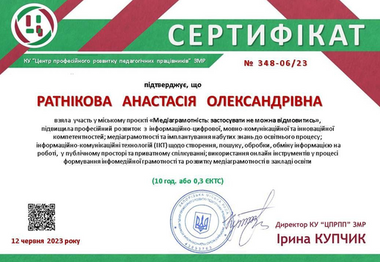


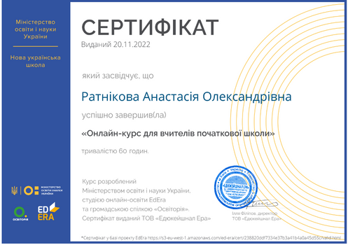
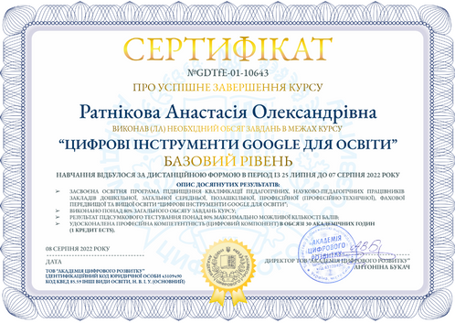

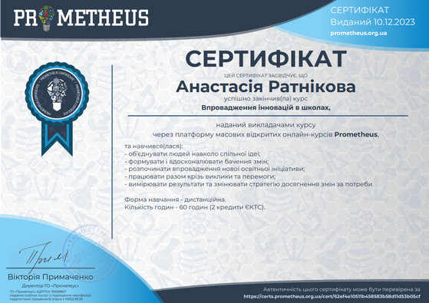


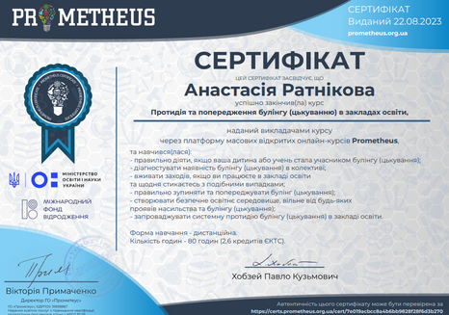
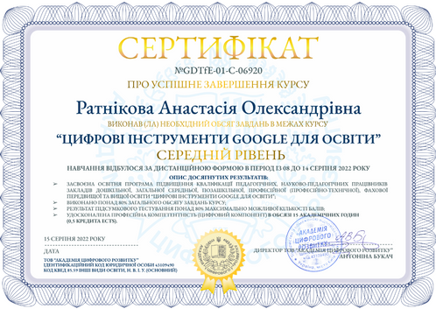
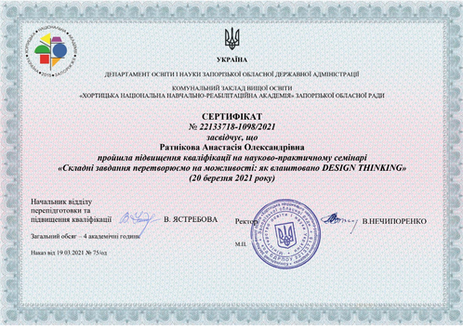

Slide 11
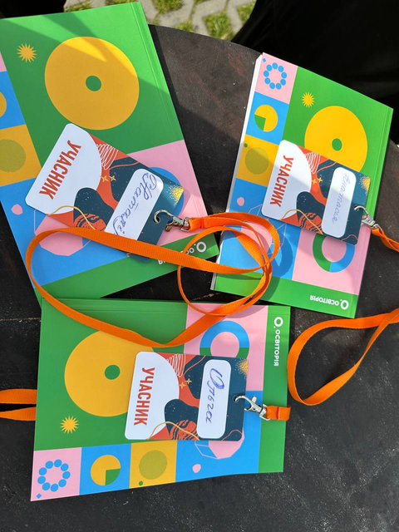
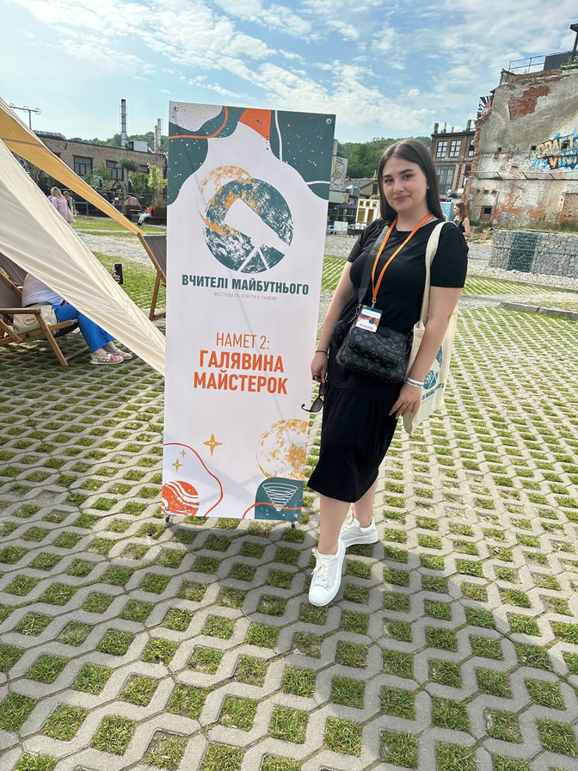
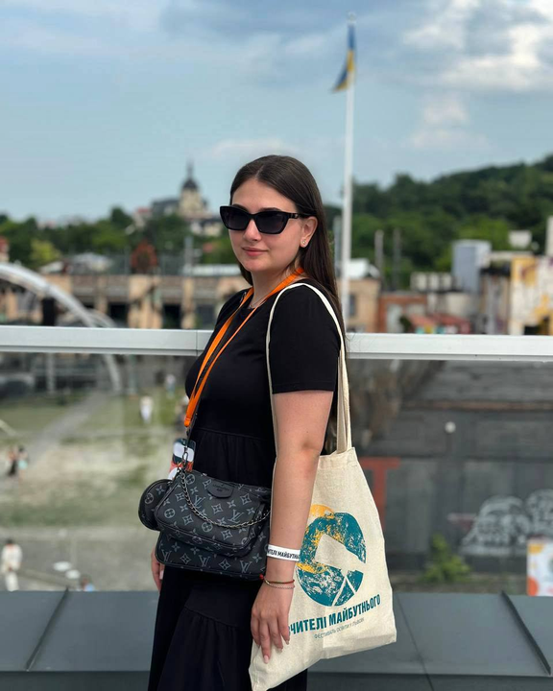


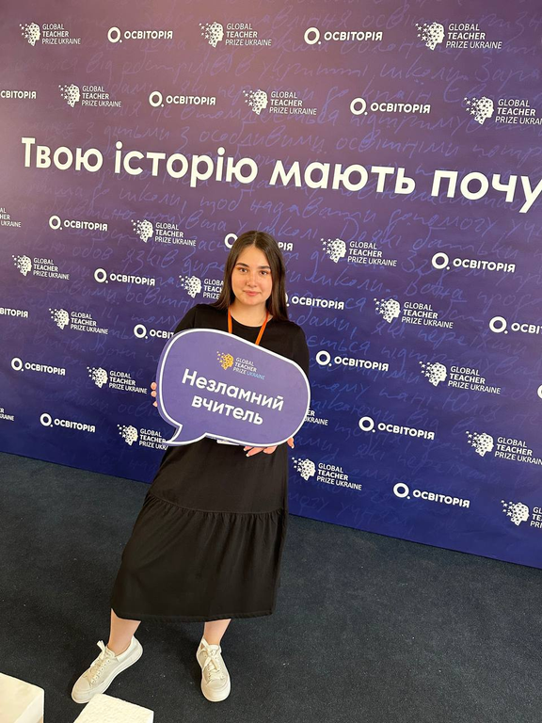
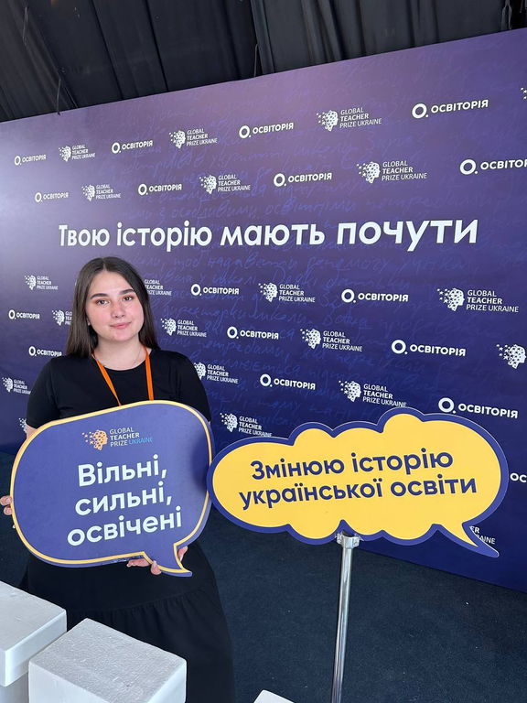
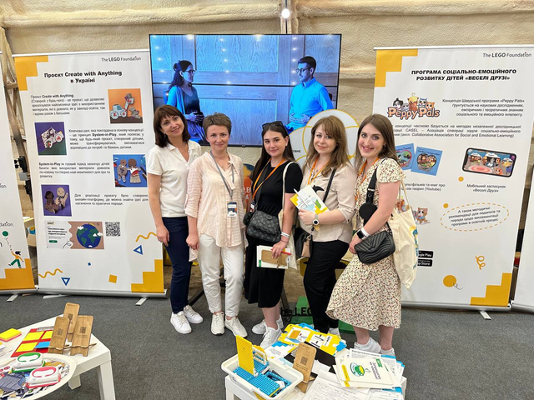

Slide 12
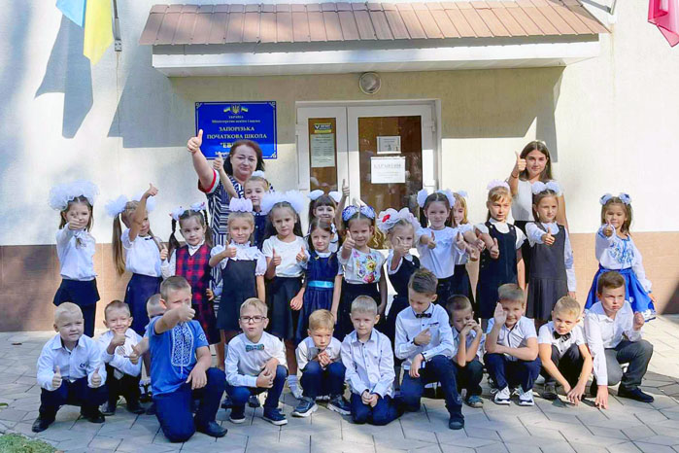
у 2021 році почалась моя історія в Запорізькій початковій школі “Еврика”

Slide 13

Працюю за типовою освітньою програмою під керівництвом савченко

Slide 14

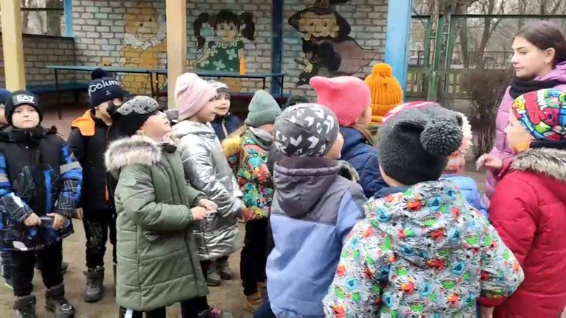
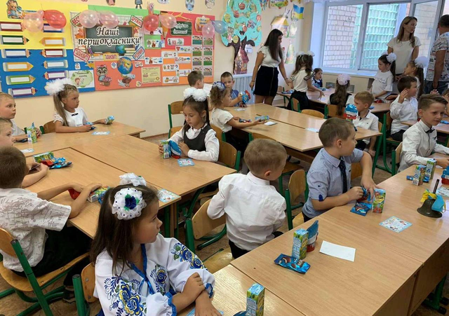

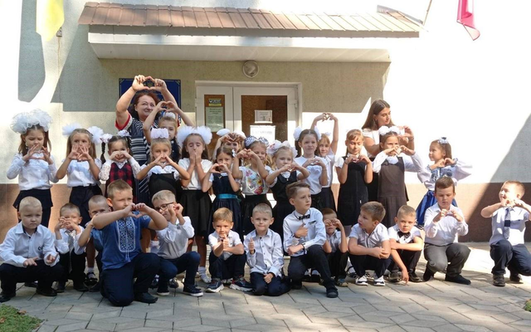
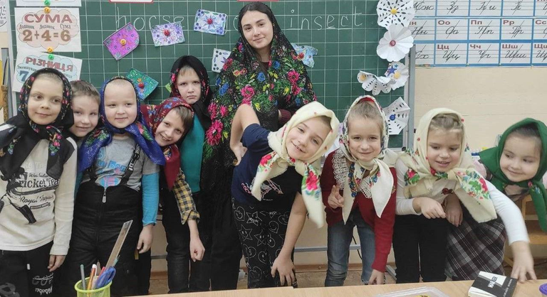
з першими дітками ми встигли попрацювати в школі лише 5 місяців, далі розпочалось повномасштабне вторгнення і ми вимушені були перейти на дистанційне навчання.

Slide 15
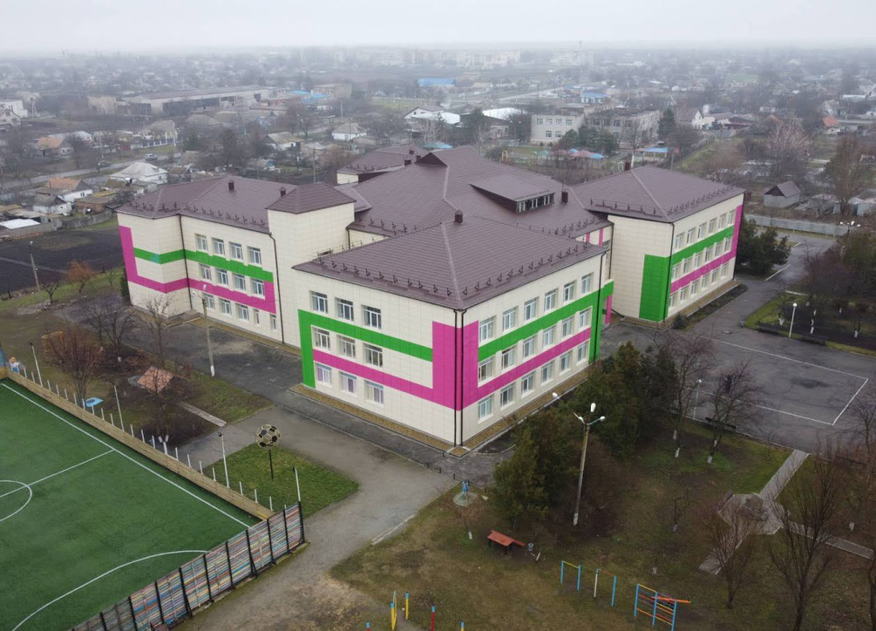
у 2022 році почала працювати за сумісництвом у “Веселівській різнопрофільній гімназії”

Slide 16

почала працювати за типовою освітньою програмою під керівництвом шияна

Slide 17
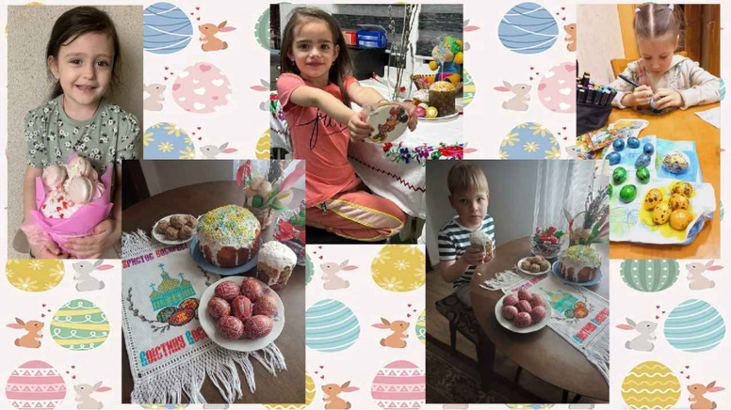
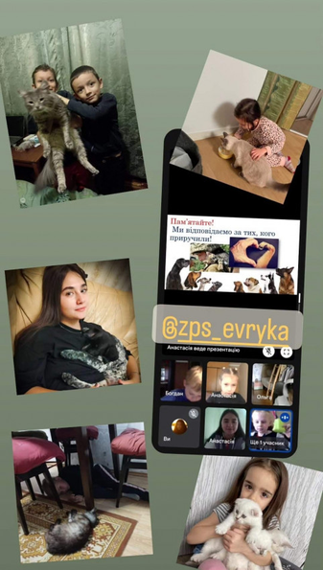
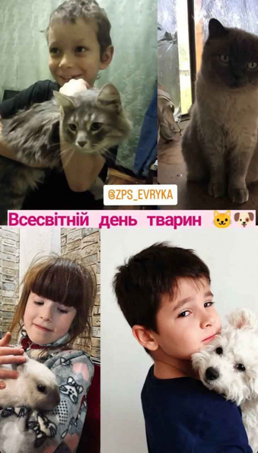
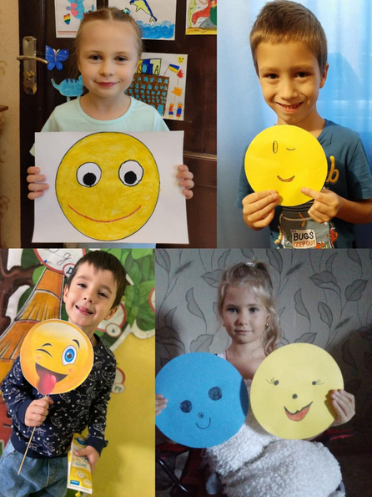
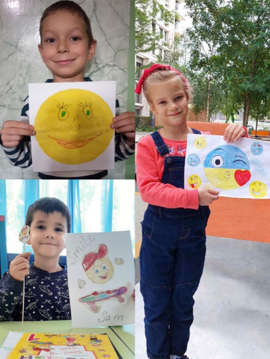
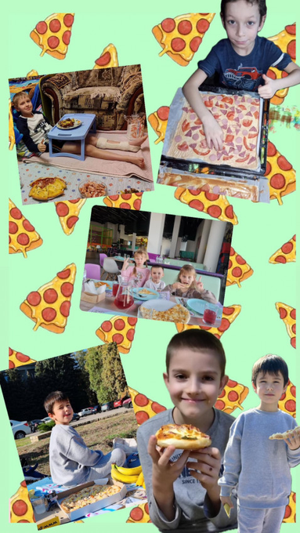
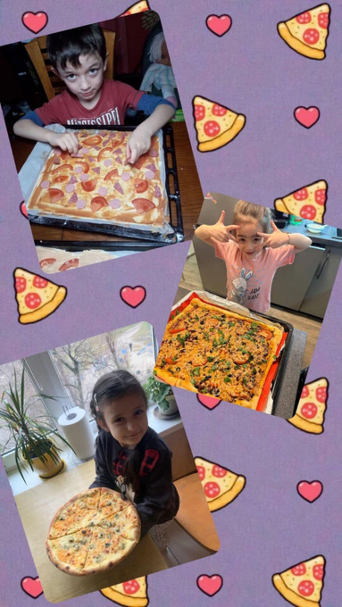
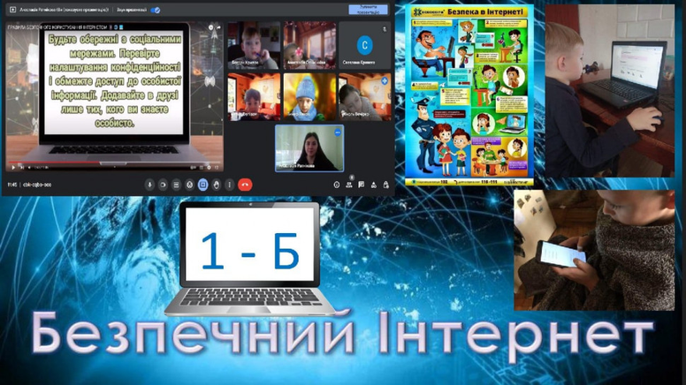
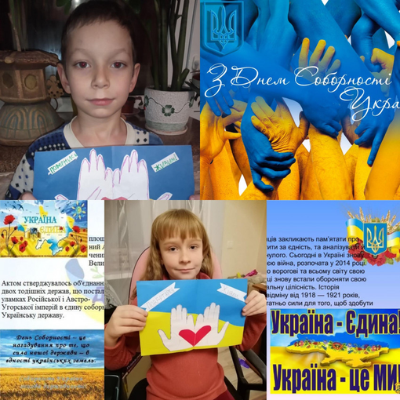
далі розпочався час довгої, але цікавої дистанційної роботи

Slide 18
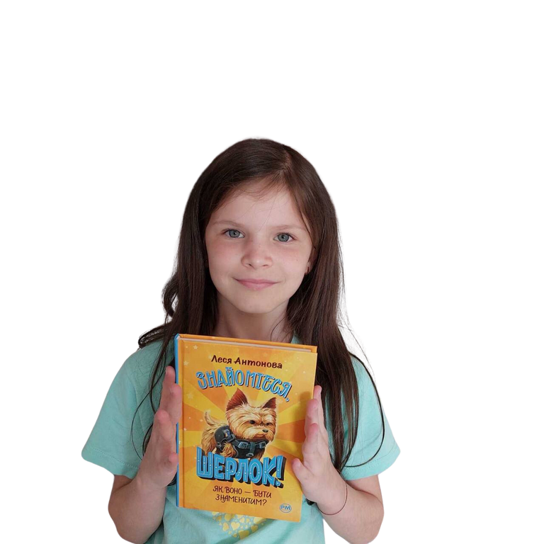
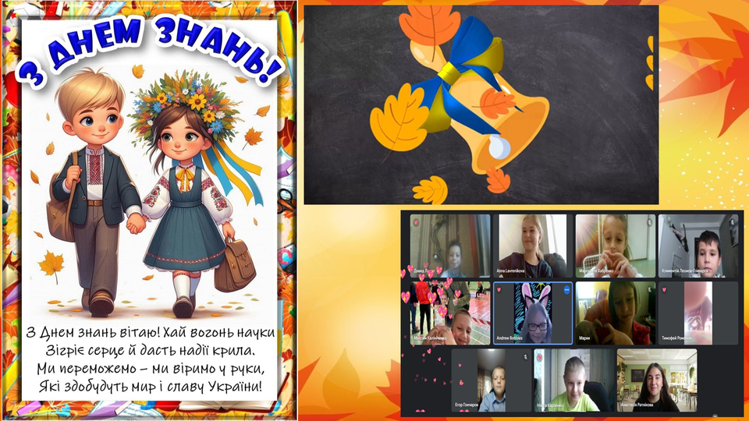
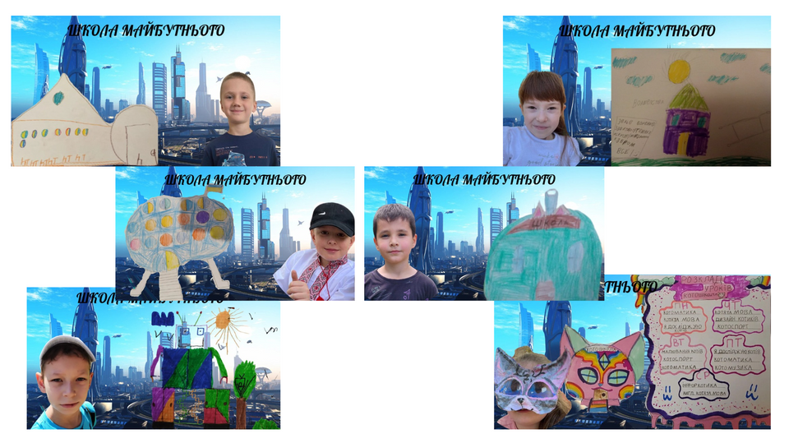
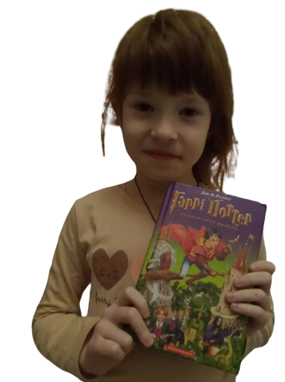
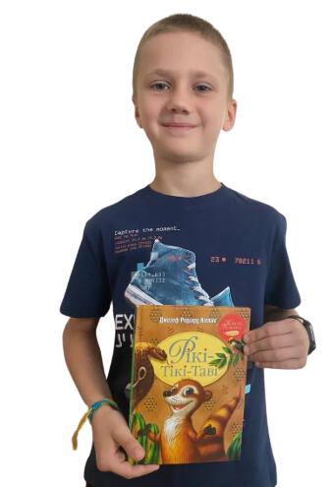
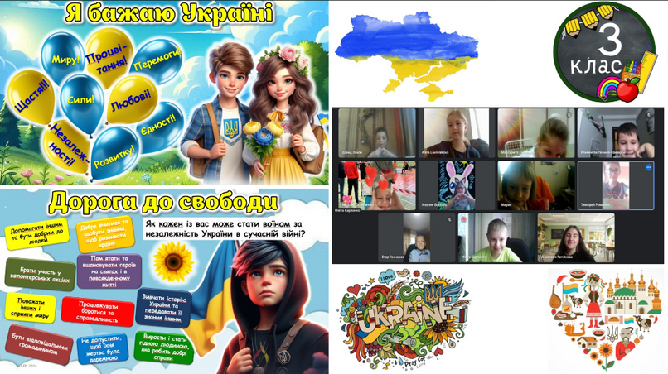
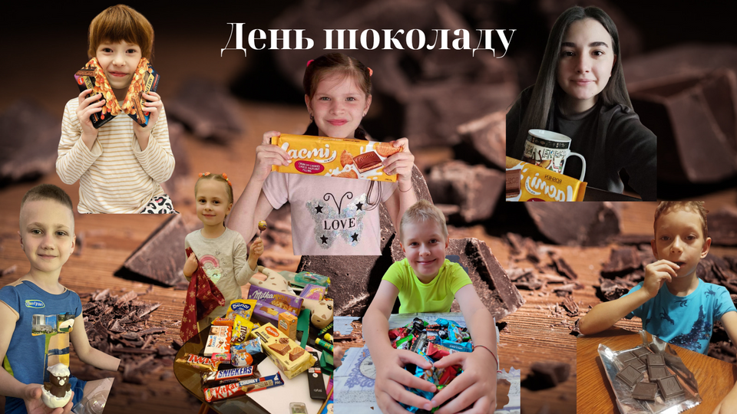

в цьому навчальному році, я почала працювати з дітками 3 класу. Ось як розпочався наш навчальний рік.

Slide 19
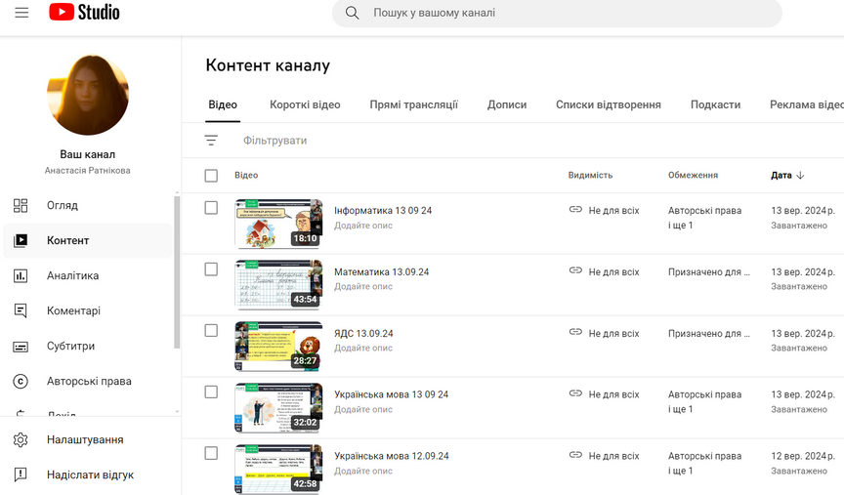



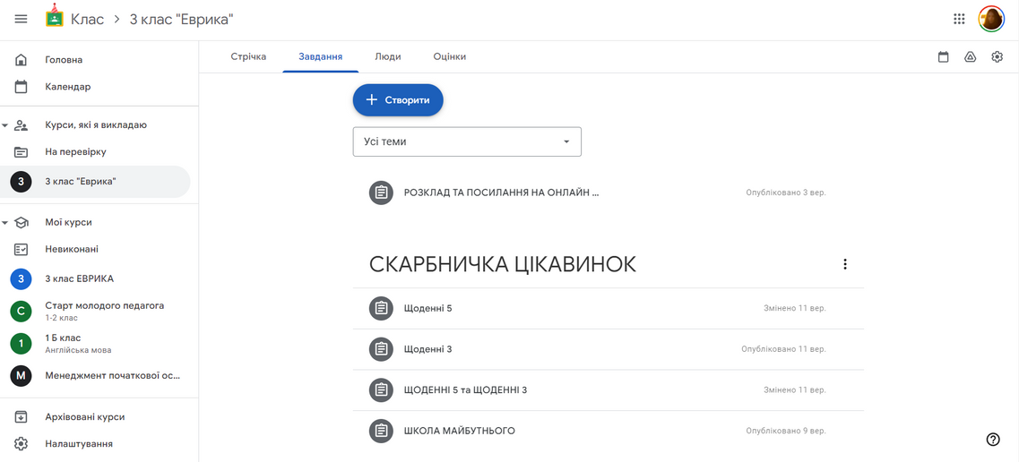

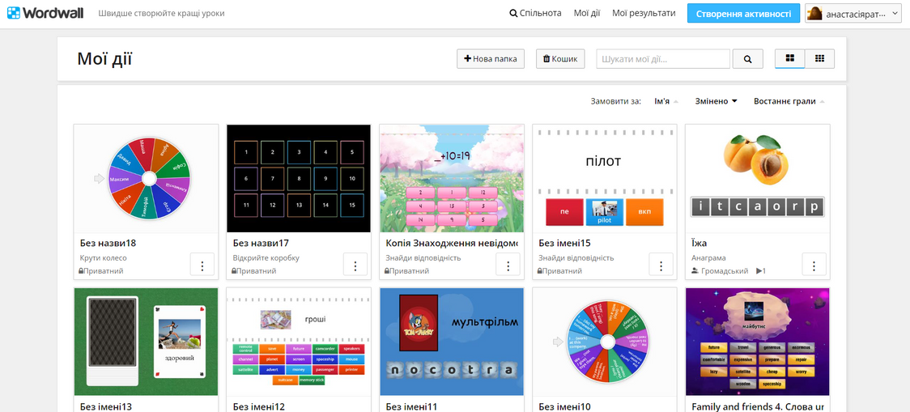

платформи для роботи

Slide 20
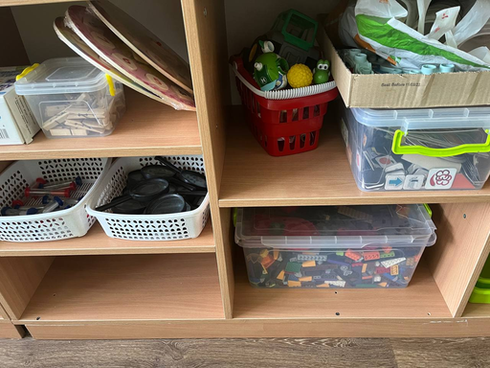
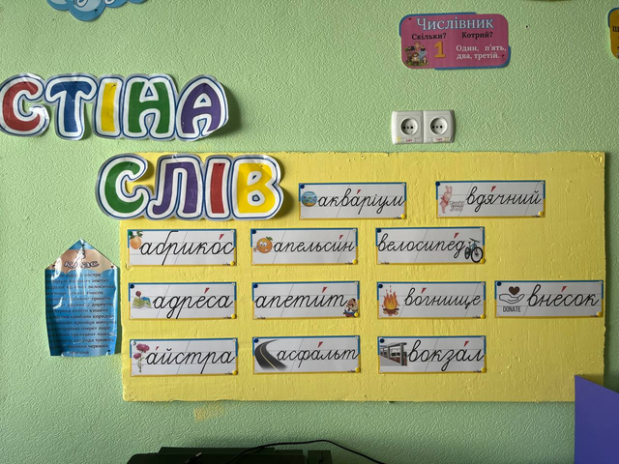










наша класна кімната

Slide 21

На завершення хочу сказати, що бути вчителем для мене – це не просто професія, а справа життя. Я завжди прагну не лише передати знання, але й допомогти своїм учням розвиватися як особистостям, відкривати свої таланти та готуватися до майбутніх викликів. Моя мета – надихати і підтримувати кожного на його шляху до успіху. Дякую за увагу!

